Slide 1
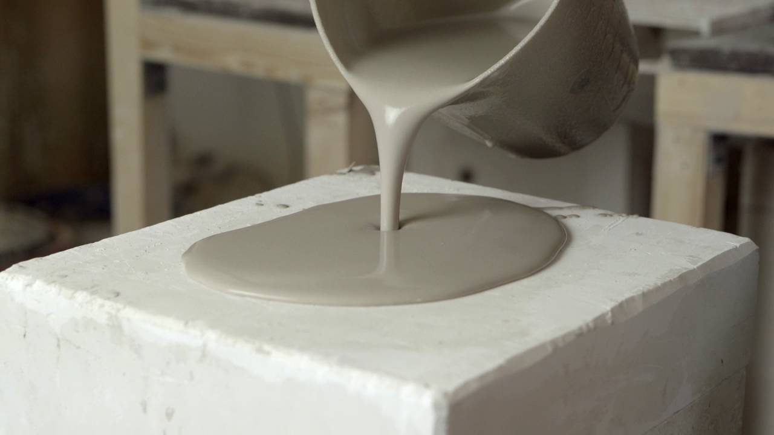

«Получение и исследование толстостенных заготовок, отформованных электрофоретическим методом из кварцевой керамики»
Научный руководитель, к.т.н., начальник лаборатории Анашкина А.А.
Студентка Конкина К.А.

Slide 2
Актуальность
Одним из ведущих керамических материалов в получении термостойких и радиопрозрачных изделий являются материалы из кварцевой керамики. Она применяется в области производства технической керамики и при изготовлении различных видов огнеупоров.
Основные свойства, стабильные в широком интервале температур:
низкий показатель ТКЛР,
высокая термическая стойкость,
хорошая диэлектрическая проницаемость,
малые диэлектрические потери.
Уникальный материал, соответствующий высокому уровню технологии, интенсивно расширяет границы своего применения и требует дополнительных исследований.

Slide 3
Проблематика
Формование керамических заготовок проводится методом шликерного литья. Сущность его заключается в заливке стабилизированной суспензии (шликера) в пористую форму, которую традиционно изготавливают из гипса.
Способ активно используется в промышленности, но для получения толстостенных заготовок он имеет свои недостатки:
Низкая эффективность производства, связанная с длительностью процесса формования;
Не равномерное распределение свойств материала по объему заготовки и вследствие этого высокая вероятность образования трещин в толстостенных изделиях при термической обработке;
Непродолжительный срок службы гипсовых форм.
Требуется поиск новых решений для повышения уровня свойств готовых изделий и улучшения технологического процесса.

Slide 4
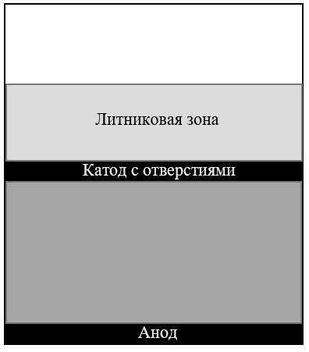
Электрофоретическое формование
Были проанализированы ускоренные методы формования: криогенное и центробежное формование, формование под давлением и т.д. Для исследования выбор был сделан в пользу электрофоретического формования.
Преимущества:
Нетрудоёмкий процесс формования.
Недорогостоящая оснастка.
Небольшая длительность формования.
Равномерность распределения основных свойств.
Схема установки для электрофоретического формования.
Оптимальной для набора массы с необходимыми характеристиками выбрана сила тока 16 мА.

Slide 5
Сравнение свойств изделий
Наименование параметра | Способ формования
 | Шликерное литьё | Электрофоретическое формование
Длительность формования t, ч | 13 | 0,67
Кажущаяся плотность сырца ρ_{c.}, г/см³ | 1,89 | 1,89
Кажущаяся плотность ρ_{об.}, г/см³ | 1,97 | 1,97
Открытая пористость П, % | 11,2 | 10,6
Водопоглощение W, % | 5,7 | 4,9
Предел прочности, МПа | 68 | 70
Длительность формования удалось сократить в 20 раз

Slide 6
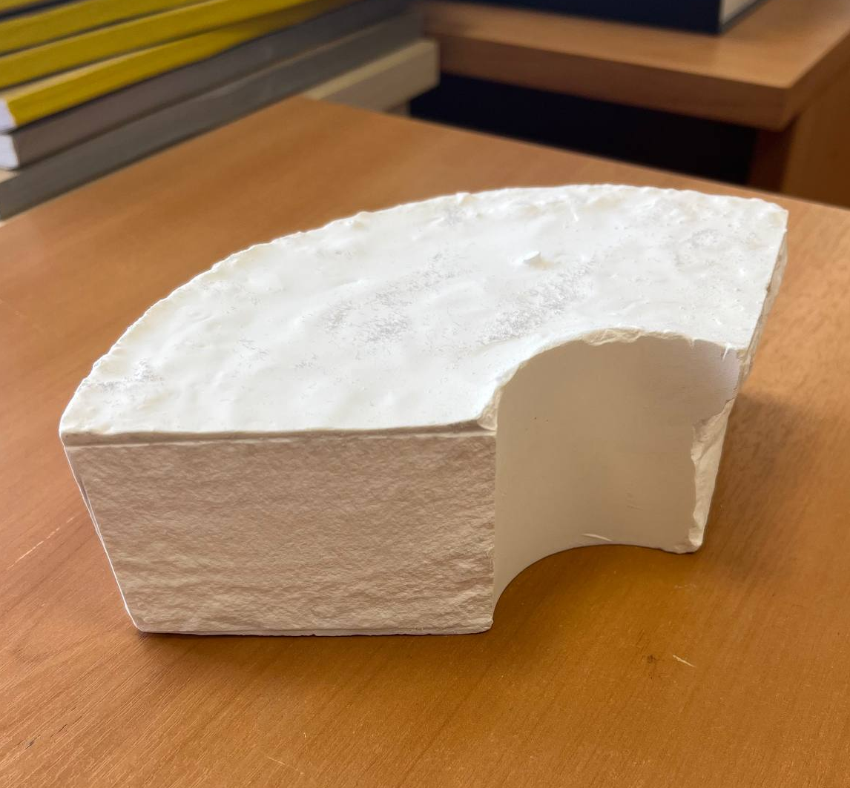
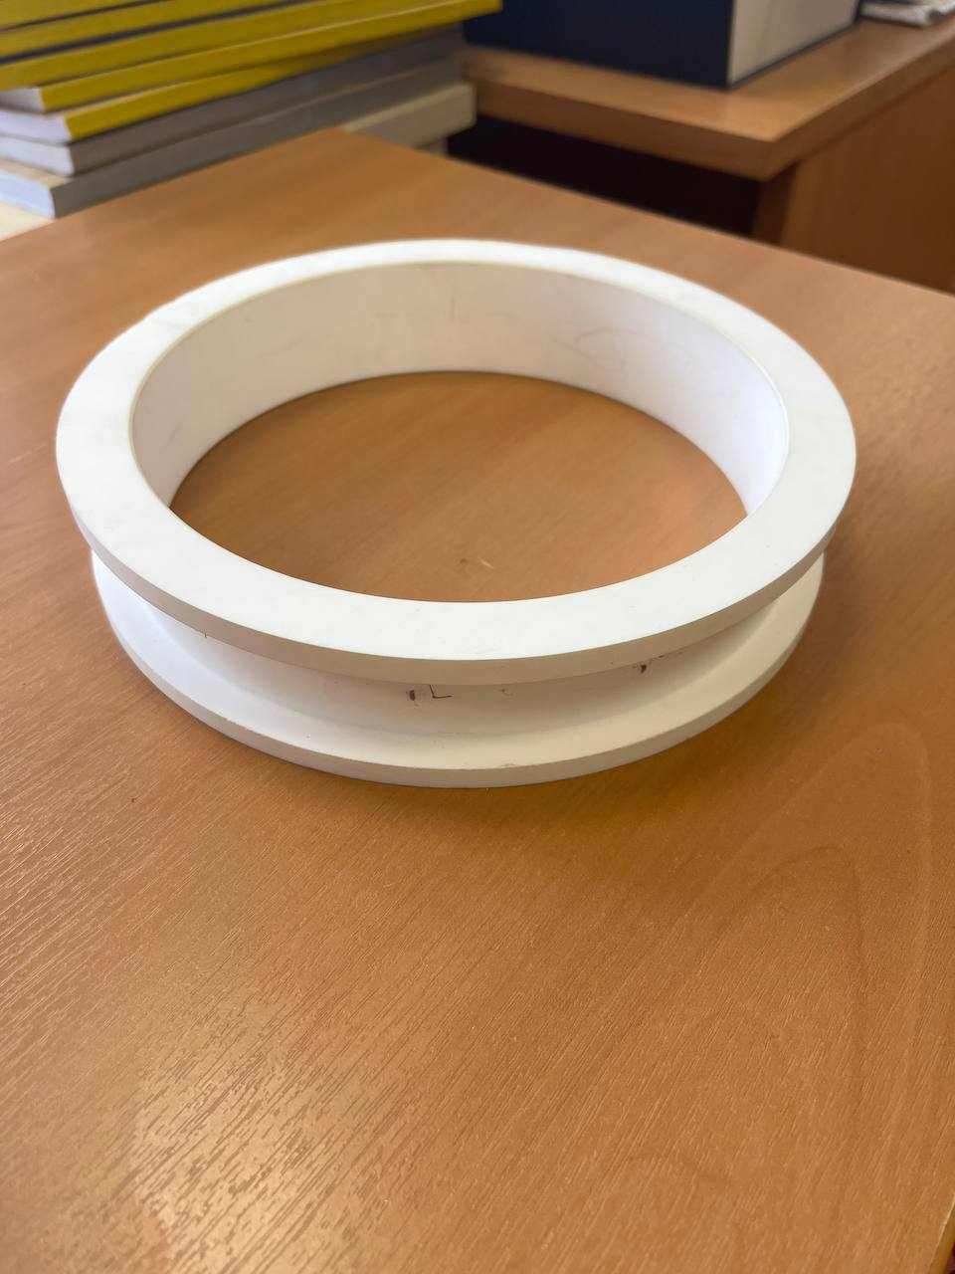
Свойства изделия
Фото изделия
Заготовка толщиной 70 мм и высотой 50 мм (межэлектродное расстояние).
Прочность заготовки: 70 МПа, что входит в диапазон предъявляемой прочности для изделий из кварцевой керамики.
Значение плотности фрагментов заготовки (1,96 – 1,99 г/см³) свидетельствует о высоком уровне равномерности свойств материала заготовки.
Фото изделия
Отсутствие дефектов, связанных с формованием у конечного изделия.

